Slide 1
Uso de internet y penetración digital
en micronegocios
Análisis estadístico – Power BI
Derek Gaona · Santiago Martínez · Mariana Muñoz · Manuela Vergara
Notes:
Bienvenida breve. Presentar al equipo y anunciar que esta versión reemplaza los gráficos estáticos por el tablero interactivo de Power BI construido para la parte 2 del taller.

Slide 2
INTRODUCCIÓN
Qué mide este análisis y de dónde salen los datos
Partimos de una encuesta a micronegocios para entender si el uso de internet se traduce en mejores resultados económicos, y para quién.
La base: cada fila es un micronegocio, con si usa o no internet, su ingreso mensual en meses buenos y malos, su municipio y su(s) actividad(es) económica(s).
La actividad no es única: cada negocio puede marcar varias actividades a la vez (actG1-actG11), así que se analizan como dummies independientes, no como categorías excluyentes.
El cruce territorial: el municipio (código DIVIPOLA) se une a la población municipal de TerriData, para ver si la penetración de internet depende del tamaño del municipio.
El resultado: tras limpiar y consolidar la unidad de análisis (municipio × actividad), todo se visualiza en un tablero de Power BI (tablero_taller4.pbix), base de los gráficos siguientes.
2

Slide 3
Motivación
¿Vale la pena invertir en capacitaciones digitales para los micronegocios?
01
02
03
04
Ingreso mensual según
uso de internet
Tasa de uso por tipo
de actividad económica
Penetración por municipio
y relación con población
Razones para no usar
internet en el negocio
3
Notes:
Plantear la pregunta base del taller y anunciar el hilo de la presentación: cuatro bloques de evidencia que llevan a la conclusión final.

Slide 4
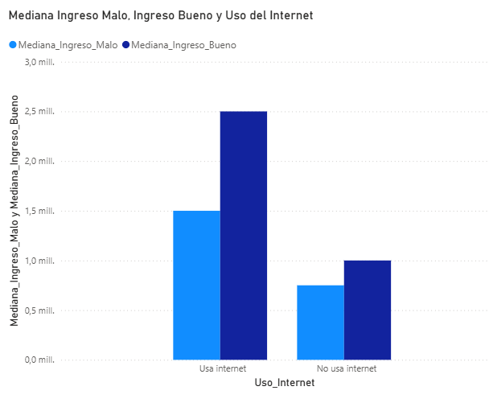
El uso de internet se asocia a mayor ingreso
Más del 60% de los negocios ya utilizan internet. Quienes lo usan reportan ingresos hasta 2.5x más altos, tanto en meses buenos como malos, y 15 puntos más de formalidad.
2.5x más ingreso mensual mediano
para negocios que usan internet
Fuente: tablero Power BI (tablero_taller4.pbix)
4
Notes:
Insertar aquí una captura de la página del tablero Power BI que compara ingreso mensual mediano (mes bueno / mes malo) entre negocios con y sin uso de internet.

Slide 5
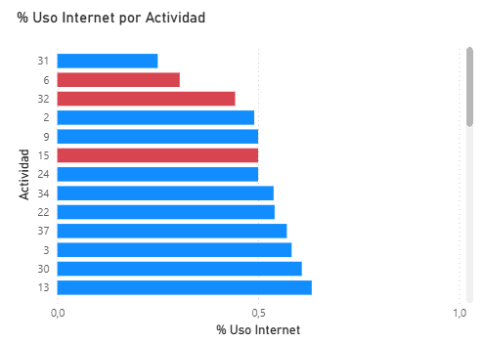
El tipo de actividad importa
Con 38.6% de tasa de uso, las tiendas (actG1) están muy por debajo del promedio del resto de actividades. Como cada negocio puede combinar varias actividades (actG1-actG11 no son excluyentes), la comparación correcta se hace dummy por dummy, no por categoría única.
38.6% de las tiendas (actG1) usan internet,
frente a 60-80% en otras actividades
Fuente: tablero Power BI (tablero_taller4.pbix)
Taller 4 (parte b) · Uso de internet en micronegocios
5
Notes:
Mostrar el tablero filtrado por actividad. Recalcar que se corrigió el cálculo para tratar actG1..actG11 como indicadores que pueden superponerse, no como una sola categoría (actividad1).

Slide 6
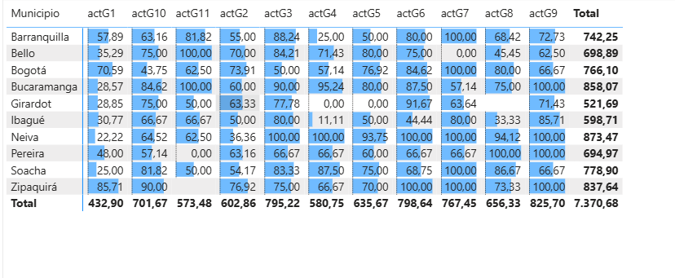
La brecha también es territorial
Al cruzar municipio (código DIVIPOLA) y actividad, la penetración de internet varía sustancialmente entre municipios para una misma actividad. Uniendo la población municipal (TerriData) a esta base, se puede evaluar si los municipios más pequeños son los que más rezago muestran.
10 municipios × 11 actividades
unidad de análisis corregida, unida a población municipal por DIVIPOLA
Fuente: tablero Power BI (tablero_taller4.pbix)
6
Notes:
Aquí va la página del tablero que muestra el heatmap municipio x actividad y/o el scatter de penetración vs. población. Explicar brevemente el join por código DIVIPOLA entre Tenderos y TerriData.

Slide 7
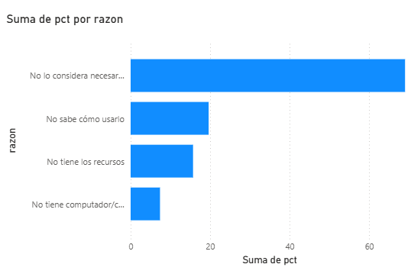
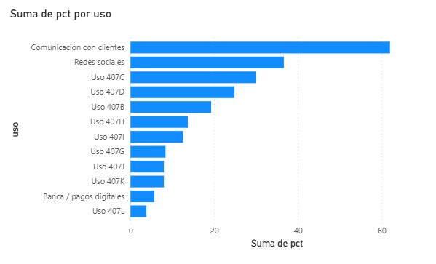
La barrera es percepción, la oportunidad son los pagos digitales
El 69.1% de quienes no usan internet dice que no lo considera necesario, no que no sepa usarlo. Y entre quienes ya lo usan, solo el 5.7% lo destina a banca o pagos digitales: la categoría con más espacio de crecimiento.
69.1% no lo cree necesario | 5.7% usa banca/pagos digitales
Taller 4 (parte b) · Uso de internet en micronegocios
7
Fuente: tablero Power BI (tablero_taller4.pbix)
Notes:
Combinar las dos páginas del tablero (razones de no uso y usos actuales) para argumentar que las capacitaciones deben apuntar a percepción de utilidad y a pagos digitales, no a alfabetización digital básica.

Slide 8
CONCLUSIÓN
Sí vale la pena invertir, pero no en capacitaciones genéricas
Priorizar tiendas: el segmento más grande y con menor tasa de uso (38.6%).
Atacar la percepción: 69.1% no usa internet porque no lo cree necesario, no por falta de habilidad.
Enfocar el contenido: en banca y pagos digitales (5.7% de adopción), el uso con más espacio de crecimiento.
Priorizar territorios: los municipios más pequeños y con menor penetración, usando el cruce por DIVIPOLA con TerriData.
Notes:
Cerrar con la recomendación: capacitaciones focalizadas en tiendas, en generar percepción de utilidad y en pagos digitales, priorizando municipios con menor penetración. Invitar a explorar el tablero Power BI completo.

